Slide 1


久事数据服务平台技术方案
2022年12月
束凯

Slide 2

目录
01
概述
CONTENTS
02
总体设计
03
技术选型
04
功能分析
05
实施计划
06
系统交付

Slide 3

诚信铸就品质 创新引领未来
Honesty creates quality, innovation leads the future
PART 01
  概述

Slide 4
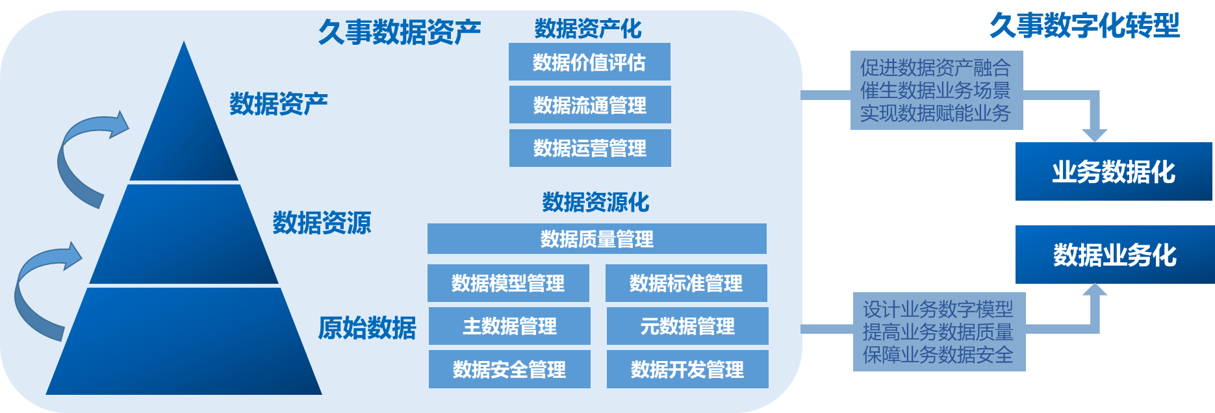
01
背景
集团大数据平台归集了下属各公司的数据，但由于没有服务载体，不能满足业务人员的日常使用需求，导致大数据平台使用频次低，没能很好地挖掘数据价值。
基于上述背景，考虑在集团牵头下，交通卡公司和久事公交联合，展开久事大数据共同开发，加速集团数字化转型，实现数据的资源化和资产化，为提升数据价值，实现业务赋能提供抓手。
Notes:
数据化转型，

Slide 5
01
建设目标
数据资产
总体目标：
搭建高可用的数仓服务系统，完成分布式存储计算。
搭建调度平台，用来管理各种任务执行和管理。
完成客流宝产品研发和相应数据质量报表。
搭建数据实验室，为合作机构提供安全合规的数据分析环境。
完成门户网站开发，为数据服务推广提供服务。
搭建统一网关，对外提供数据输出服务。
搭建管控台，帮助运营人员进行业务管理。
搭建监控系统，帮助开发、运维人员及时发现问题和排查。
门户网站
数据服务
久事
数据服务平台
产品开发
数据实验室
敏捷API

Slide 6
诚信铸就品质 创新引领未来
Honesty creates quality, innovation leads the future
PART 02
  总体设计

Slide 7
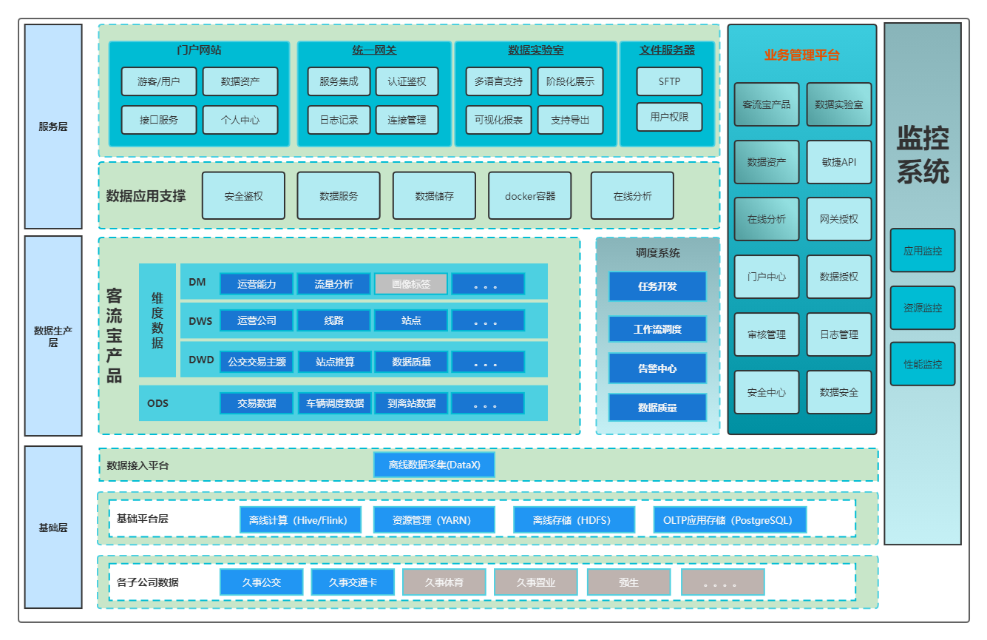
02
平台逻辑架构

Slide 8
02
技术选型
技术选型
技术选型主要考虑因素：数据量大小、业务需求、行业内经验、技术成熟度、开发维护成本、总成本预算
数据服务系统：
数据采集传输：DataX
数据存储：PostgreSQL，HDFS，Redis
数据计算：Hive，Flink
任务调度： DolphinScheduler
集群监控：Spring Boot Admin，Prometheus
数据应用系统：
应用服务：Spring Boot, Open Fegin, Gateway，Sftp
权限管理： Spring Security, Redis&Jwt
数据实验室： Docker , Zeppelin, Jupyter, Flink,
页面：Vue，Element，
Notes:
备注：由于数据存贮主要在久事数仓中心，所以对磁盘空间的要求不大。按储存1个月30天，每天100w条交易数据，即2G*30=60G的原始数据。考虑到DIM和DWD的数据，大概在80G，总和140G每月。考虑到冗余，500G的储存空间也足够了。

Slide 9
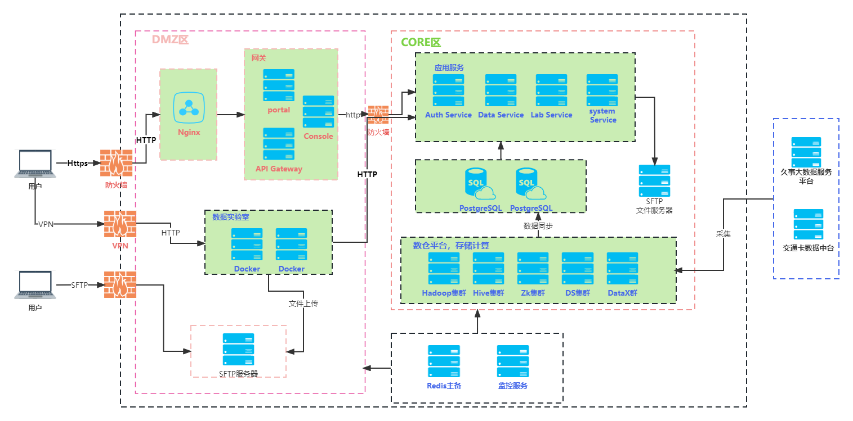
02
网络拓扑图
Notes:
网络安全

Slide 10
02
服务器资源
整体项目所需服务器资源配置和部署简介如下表格
模块划分 | 主机 | 资源 | 用途说明
数据生产模块 | Hadoop100 | 64G，16C，2T | 部署YARN、 HDFS、 FLINK 、Hive、DataX、Dolphin Scheduler、zookeeper等集群服务
 | Hadoop101 | 64G，16C，2T
 | Hadoop102 | 64G，16C，2T
数据存储模块 | Hadoop105X2 | 16G，8C，2T | 部署PostgreSQL ，主备
数据应用月服务模块 | Hadoop106 | 8G，4C，500G | 实验室服务、数据服务、
 | Hadoop107 | 8G，4C，500G | 鉴权服务、系统服务、控制台
 | Hadoop108 | 8G，4C，500G | 统一网关，门户网关、 短信网关、
 | Hadoop109 | 32G, 16C, 2T | 数据实验室资源
 | Hadoop110X2 | 8G，4C，2T | SFTP服务器2台,内外网各一台
 | Hadoop111 | 8G，4C，500G | Nginx服务器
监控模块 | Hadoop112X2 | 8G，4C，1T | Redis主备 Prometheus+ Grafana监控 Spring Boot Admin

Slide 11
诚信铸就品质 创新引领未来
Honesty creates quality, innovation leads the future
PART 03
  功能分析

Slide 12
03
客流宝-开发流程
客流指标： 颗粒度，日，周，月。
营运公司客流量
营运公司分时段客流量
线路客流量
线路分时段客流量
高客流线路
站点客流量
站点分时段客流量
高客流站点
高客流站点-分线路
数据存储&数据执行
数据库引擎+Flink+ML引擎
久事交通卡
客流宝
数据中台
ADS
…
Hive库
数仓中心
DWS
清洗
&
转换
&
计算
HDFS
DWD
久事公交
…
数据质量
大数据平台
ODS
质量报告：颗粒度，日报表。
日营运线路条数
日营运车辆数
站点名称一致率
线路行车方向一致率
站点缺失率
经纬度坐标偏移率
司售卡缺失量
线路缺失量
POS缺失量
司售卡缺失率
…
清洗任务调度
计算任务调度
ETL任务调度
调度系统
DolphinScheduler
统一运维
Prometheus

Slide 13
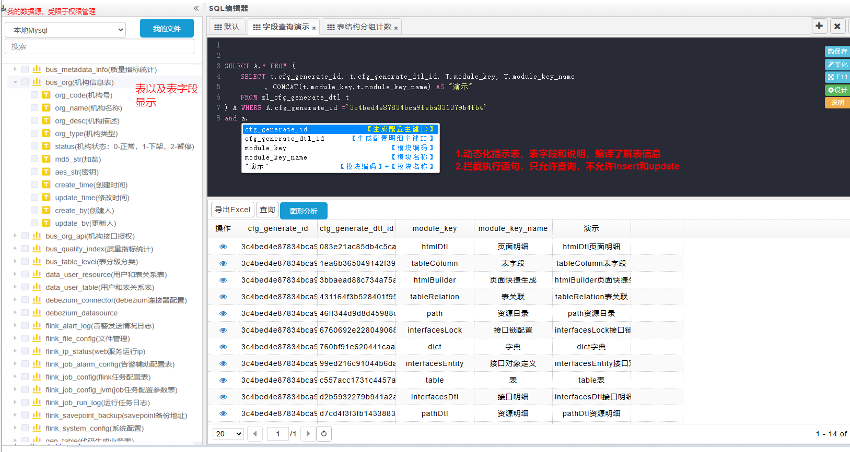
03
管控台-SQL在线分析
提供在线分析的能力
数据权限分配
个人SQL文件的存储
SQL语法提示以及表、字段含义提示
支持Excel导出功能
图形化展示

Slide 14
03
管控台-敏捷开发
什么是敏捷开发
相比于传统的API开发，需要提出需求，开发接口，测试，上线等流程，该方案在业务系统使用多。但是在数据服务系统中，绝大多数场景都是基于数据查询，逻辑简单。此时，将上述开发流程全部搬迁到线上提供了可能性，即API开发，测试，发布等基于线上的可视化配置的方式实现，大大提升效率。
特点
用于快速开发API接口。不再定义Controller, Service, Dao, Mybatis, xml, Entity, VO等对象和方法。
可视化界面，基于表引导方式或SQL脚本方式即可完成接口开发。
动态脱敏，基于规则实现动态字段脱敏。
在线动态编译，无需重启，即时生效。
版本控制,历史记录比对，回滚等功能。
线上POSTMAN调试, 三方文档的自动生成，历史调用记录存储，回塑。
用户管理控制，安全性控制，以及历史行为记录。
动态数据源管理，支持绝大多数关系型数据库，如MySQL，PostgreSQL、Oracle、Hive、ClickHouse。
服务端开发效率能够提升，测试效率提升。

Slide 15
03
管控台-敏捷开发
接口调用
机构
提出需求
1、发起请求
数据服务网关
2、认证鉴权
1
3、接口调用
查看当前表是否满足需求
是否脱敏
服务
开发新的表
否
是
可视化配置API接口
是
脱敏规则
发布API
4
记录日志
机构授权
否
数据库
连接数据库

Slide 16
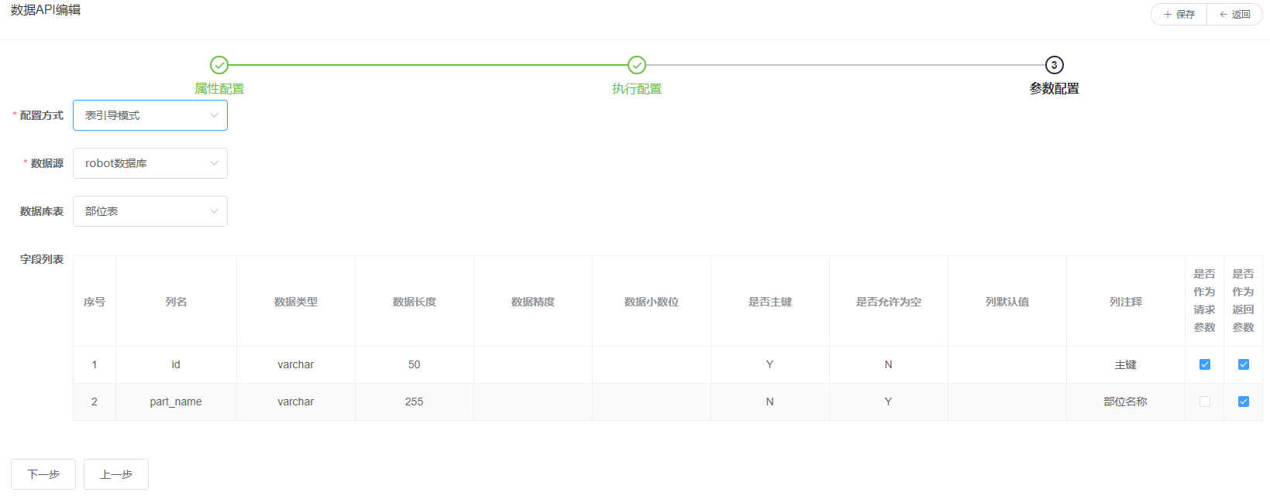
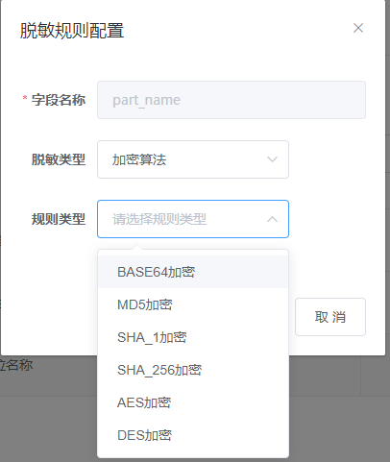
03
管控台-敏捷开发
表引导模式：
可视化配置，操作简单，仅限于单表。
脱敏类型：
加密算法，可解密。

Slide 17
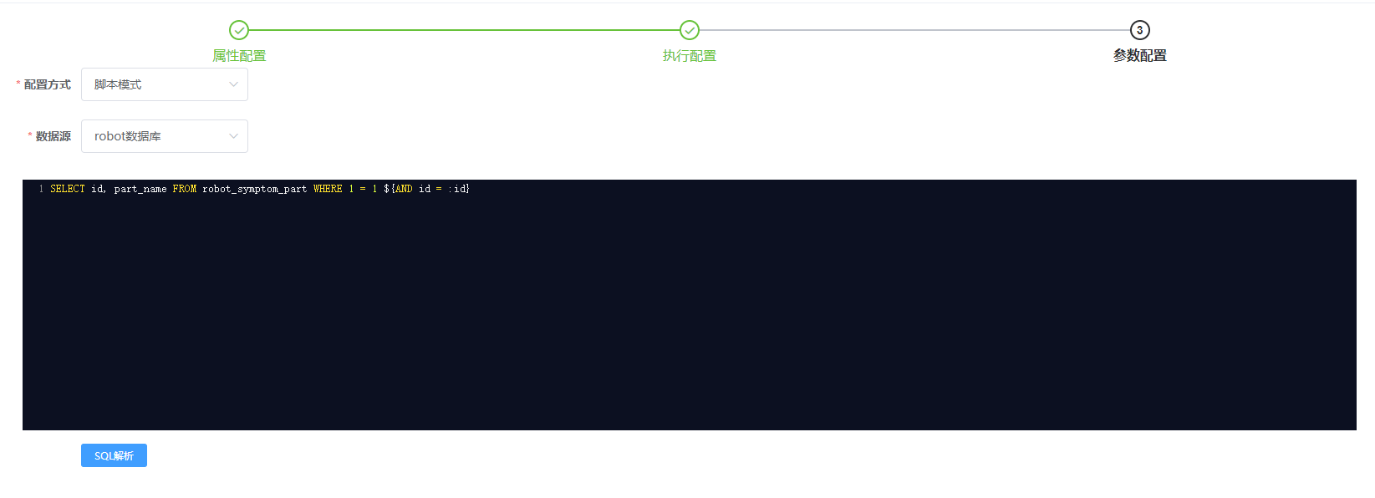
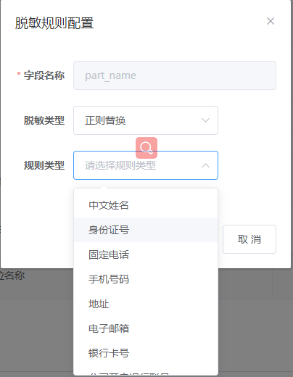
03
管控台-敏捷开发
脚本模式：
SQL开发，多表模式，额外逻辑计算等。
脱敏类型：
正则替换，不可解密。

Slide 18
03
数据实验室
概述：
数据实验室产品可帮助数据工程师、数据科学家、和业务分析人员更有效地处理数据，无需使用复杂的命令行或关注群集实现的细节，以便更好地理解其性质，并通过对数据进行直观的检查来发现数据价值。
实验室特点：
Docker容器化部署
数据、环境隔离
可视化分析界面
安全管理
  数据脱敏
  审批管理
  VPN
  动态账号、密码登陆操作
多语言多环境支持
  Python
  Java
  SQL
支持动态加载额外的依赖包
动态计算、存储资源分配
数据实验室架构
资源目录
数据使用申请
申请审批
租户空间分配
数据分析
结果导出申请
导出审批
数据分析空间
租户A
租户B
租户C
运行环境
预装分析工具
数据抽样
数据脱敏
数据上传
数据来源
久事公交
卡中心
久事体育
。。。。

Slide 19
04
数据实验室-申请流程
门户
上传用户数据包
管控台
审核
拒绝
结束
运营人员
选择语言环境
通过
数据上传
分配VPN账号
分配租户空间
数据导入
上传自身依赖包
数据脱敏
申请数据
数据抽样
加载镜像
实验室
选择使用时间
加载依赖包
提交申请
运行环境
我的实验室
功能特点
多语言支持
阶段化展示
可视化视图
支持导出
Notes:
申请的数据，由运营人员进行筛选和脱敏？ 数据可能涉及到多平台问题，以及不同的脱敏原则影响到数据分析的匹配碰撞问题。

Slide 20
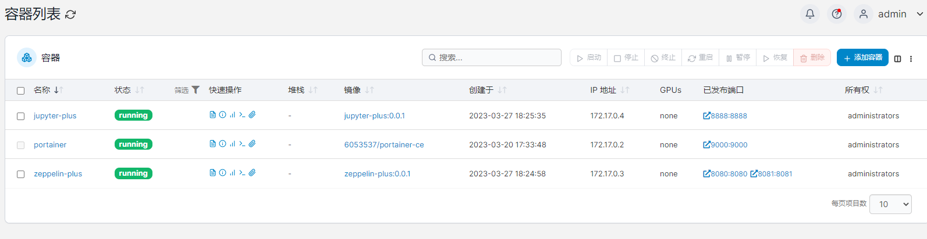
04
数据实验室
本次实验室提供了Zeppelin和Jupyter两种当前主流的数据探索工具，提供基于浏览器的交互式分析环境。 Zeppelin拥有更精简的界面并提供更好的可视化功能，而Jupyter则更加灵活并支持更广泛的语言，用户可根据需求和场景选择：
Zeppelin Notebook：偏重于大数据数据查询分析可视化，支持多种大数据计算引、存储引擎擎如：Spark、Flink、Hive、Kylin等。
Jupyter Notebook：主要用于数据科学家、算法分析人员使用python进行数据分析、算法建模。

Slide 21
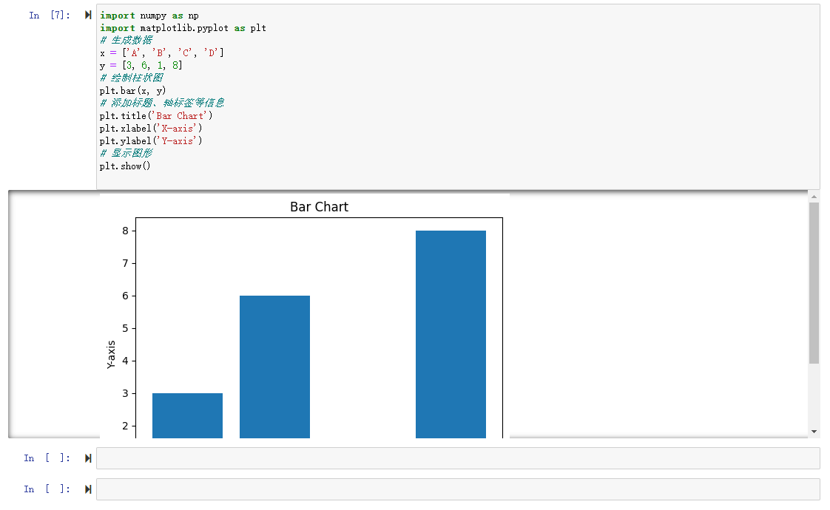
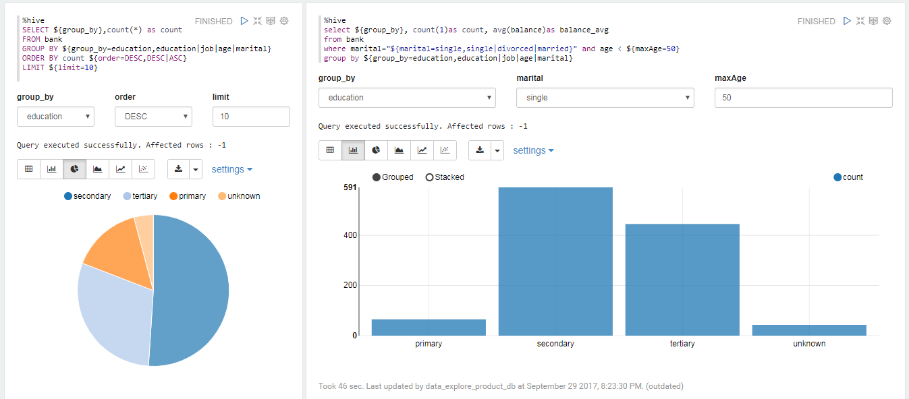
04
数据实验室
Zeppelin：
Zeppelin Notebook 提供了web版类似I Python的notebook, 用于数据的探索分析及可视化，可支持多种数据处理引擎，包括spark, hive, python, shell, markdown等 ，为擅长不同语言的数据工作者提供统一的数据分析环境。
Zeppelin 提供了内置的Apache spark集成，不需要单独构建模块、插件或库，自动引入了 SparkContext 和SQLContext。
支持数据驱动的交互式数据分析和协作文档，可实现数据采集、数据发现、数据分析，数据可视化与协作。Notebook 的 URL 可以在协作者间分享。
jupyter分析：
提供了一个统一的交互式的数据探索分析环境，你可以在这个环境里编写代码，运行代码，查看输出，可视化数据并查看结果，可执行端到端的数据科学工作流程 ，包括数据清理、统计建模、构建和训练机器学习模型，可视化数据等。

Slide 22
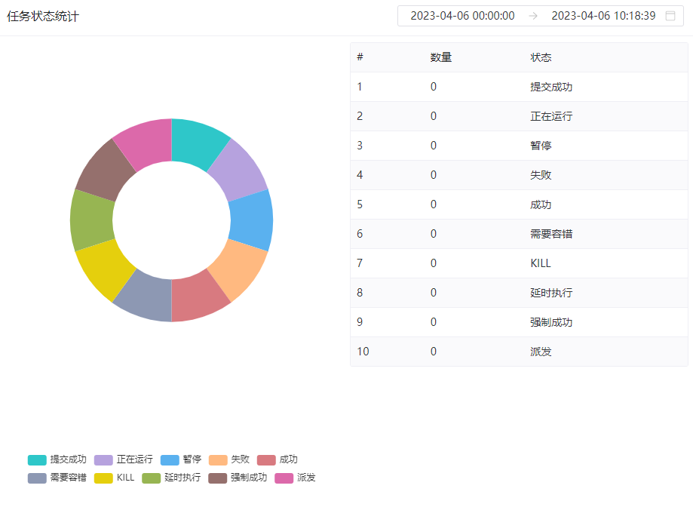
04
调度系统
任务状态统计
调度系统特性：
简单易用
可视化 DAG: 用户友好的，通过拖拽定义工作流的，运行时控制工具
模块化操作: 模块化有助于轻松定制和维护。
丰富的使用场景
支持多种任务类型: 支持Shell、MR、Spark、SQL等10余种任务类型，支持跨语言，易于扩展
丰富的工作流操作: 工作流程可以定时、暂停、恢复和停止，便于维护和控制全局和本地参数。
高可用
高可靠性: 去中心化设计，确保稳定性。 原生 HA 任务队列支持，提供过载容错能力。 DolphinScheduler
能提供高度稳健的环境。
高扩展性
高扩展性: 支持多租户和在线资源管理。支持每天10万个数据任务的稳定运行。

Slide 23
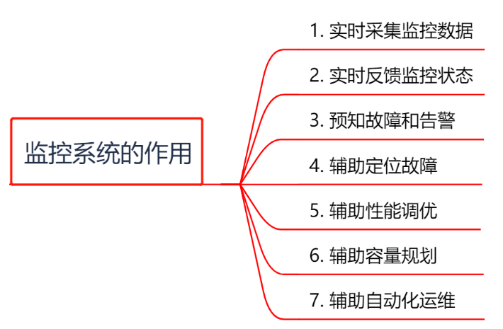
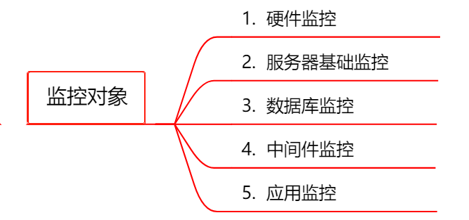
04
监控系统
本次监控目标
应用监控：主要监控应用的状态、性能、CPU、核心数、任务情况，作业情况，计算资源分配情况、GC回收等，通
过监控结果帮助系统进行性能优化。
容器监控：主要监控实验室的容器情况，包括状态、网络、CPU、磁盘等使用情况。
性能监控：通过埋点的方式，监控核心服务的性能，包括QPS，并发等情况。
告警规则：编写相应的告警规则，进行实时告警。

Slide 24
诚信铸就品质 创新引领未来
Honesty creates quality, innovation leads the future
PART 05
  实施计划

Slide 25
05
时间计划
阶段 | 任务分解 | 2023/03 | 2023/04 | 2023/05 | 2023/06 | 2023/07 | 2023/08 | 2023/09 | 2023/10 | 2023/11 | 2023/12 | 2024/01
需求及设计 | 需求调研
 | 方案设计
开发阶段 | 客流宝产品
 | 调度平台
 | 门户网站
 | 实验室
 | 管控台
 | 统一网关
 | 文件服务器
测试阶段 | 功能测试
 | 性能测试
验收阶段 | 上线
 | 试运行

Slide 26
诚信铸就品质 创新引领未来
Honesty creates quality, innovation leads the future
PART 05
  系统交付

Slide 27
05
交付系统
门户网站
数仓系统
负责数据集、数据产品展示、接口和数据实验室的申请的等
采集数据、计算数据、存储数据，处理数据的核心组件
调度系统
数据实验室
任务开发、任务调度，任务监控的调度系统
提供数据分析环境，解决数据互信使用，安全合规流通，数据价值赋能
统一网关
业务管理平台
对外提供接口服务，认证鉴权，服务集成
用于运营人员管理业务的系统，提供如权限，审批，日志，报表等管理能力
监控平台
用来监控服务运行情况，服务性能以及CPU、磁盘等使用情况

Slide 28
THANK YOU
谢谢观看

Slide 29
02
功能开发
数据汇聚
提供数据源配置、汇聚作业配置、汇聚作业执行、作业浏览等功能。
开发治理
提供数据仓库，规范和定义数据开发过程中的处理标准
提供数据治理，包括元数据管理、数据血缘、主数据管理（预留）、资源目录（预留）
提供数据安全管理，包括脱敏、鉴权（预留）、审计（预留）。
数据存储
提供关系型数据的OLAP数据库存储、分布式文件系统（预留）。
数据应用
提供数据实验室、统一网关、门户。
数据执行
基于ClickHouse数据库的Atom引擎，提供向量引擎、索引、SQL支持等功能。
基于Flink提供流批一体处理功能（预留）。

Slide 30
02
集群规模
集群存储规模
1）如何确认集群规模？1年的数据体量
（1）每天所有交易数据加车辆调度数据 (1200w+300W)*2=3000w
（2）每条数据2/20 =约0.1k左右，每天1亿条：40000000 / 1024 / 1024/10 = 约3G
（3）1年内不扩容服务器来算：3G*360=1.1T
（4）保存3副本：1.1T*3=3.3T
（5）预留20%~30%Buf=3.3T/0.7=4.8 T
（6）算到这：约2T*3台Hive服务器
2）如果考虑数仓分层？数据采用压缩？需要重新再计算

